Slide 1

CHÀO MỪNG CÁC CON
ĐẾN VỚI TIẾT HỌC TẬP ĐỌC- KỂ CHUYỆN
Bài: Chiếc áo len

Slide 2

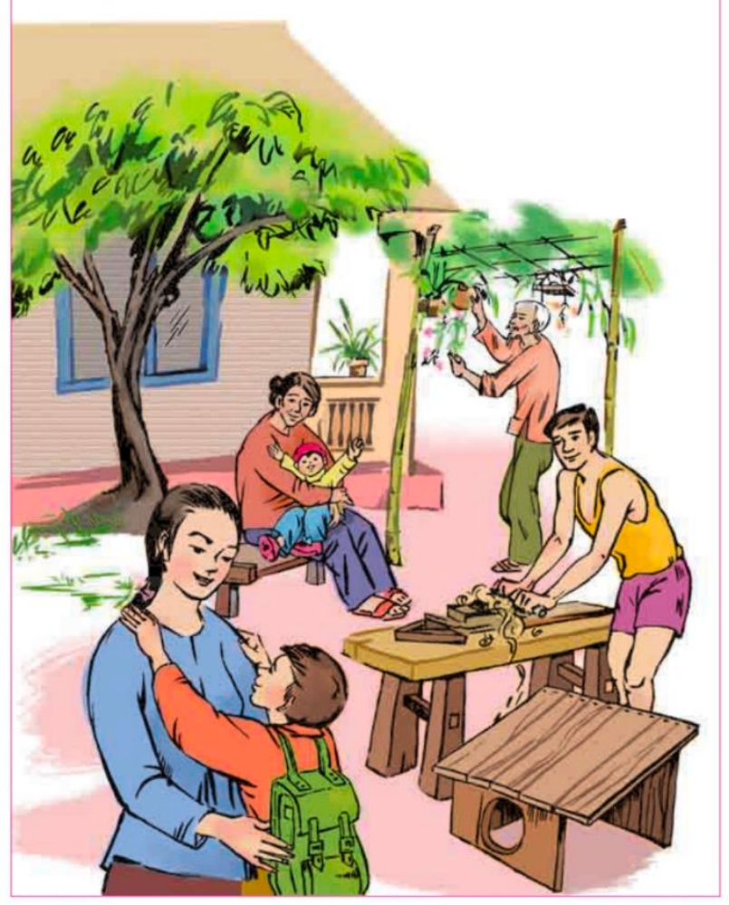
MÁI ẤM
Notes:
Chu diem nay cac em se dc lquen vs cac bai tap doc lien quan den gd, ng than nhu ba me, ong ba, anh chi emm

Slide 3

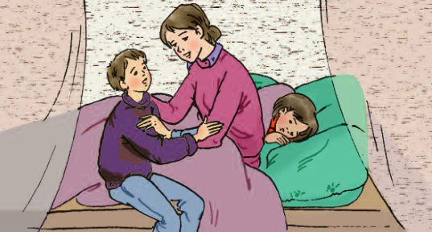
Thứ hai ngày 20 tháng 9 năm 2021
Tập đọc – Kể chuyện
Chiếc áo len (20)
Theo Từ Nguyên Thạch

Slide 4

MỤC TIÊU
Đọc trôi chảy cả bài: đọc đúng các từ khó, dễ phát âm sai; biết ngắt, nghỉ hơi hợp lí.
Hiểu nghĩa của các từ mới:bối rối, thì thào.
Hiểu ND: Anh em phải biết nhường nhịn, thương yêu, quan tâm đến nhau.
Kể lại được từng đoạn của câu chuyện theo lời kể của Lan dựa theo gợi ý.

Slide 5

A. Khởi động

Slide 6



A. Khởi động
Đọc đoạn 1 và trả lời câu hỏi 1 trong bài Cô giáo tí hon (17).
2. Đọc đoạn mà em thích và nêu nội dung bài Cô giáo tí hon (17).

Slide 7
B. Khám phá

Slide 8
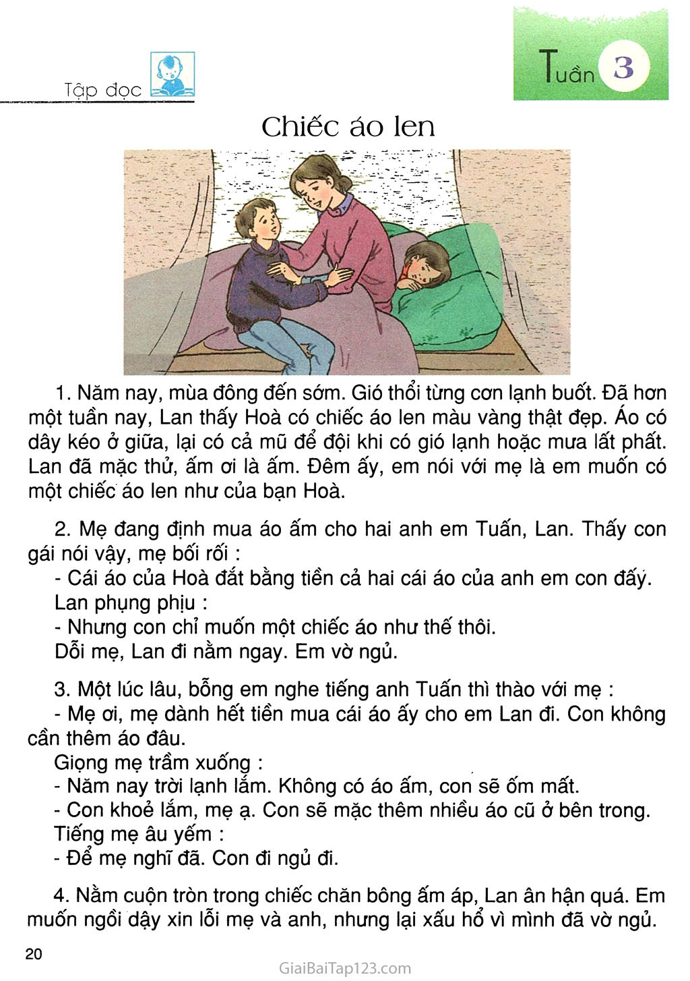
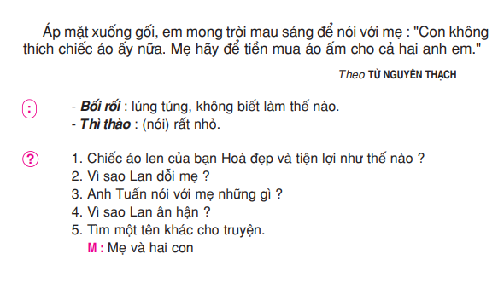
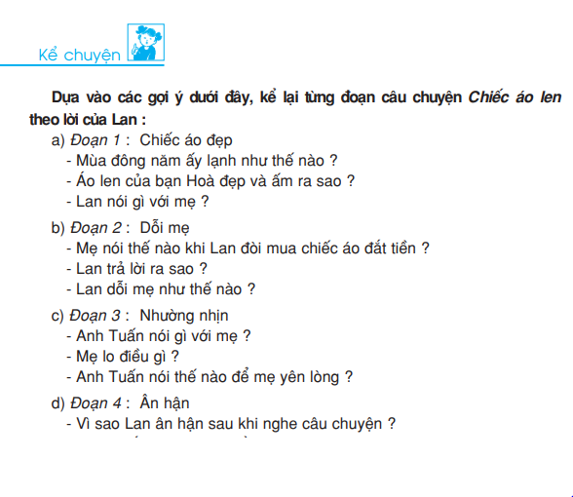

Slide 9
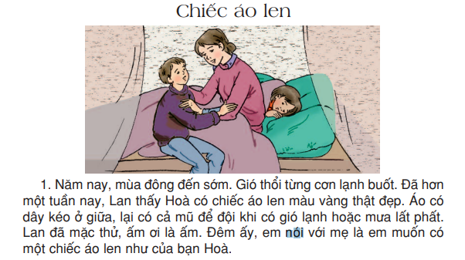
Luyện đọc đoạn 1 (lần 1)

Slide 10
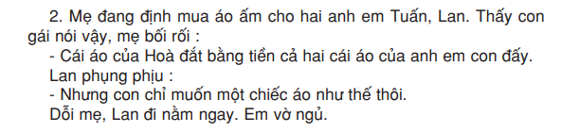
Luyện đọc đoạn 2

Slide 11
Cái áo của Hoà đắt bằng tiền cả hai cái áo của anh em con đấy.

Slide 12
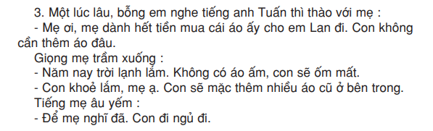
Luyện đọc đoạn 3

Slide 13


Luyện đọc đoạn 4

Slide 14
Áp mặt xuống gối, em mong trời mau sáng để nói với mẹ: “Con không thích chiếc áo ấy nữa. Mẹ hãy để tiền mua áo ấm cho cả hai anh em.

Slide 15
Luyện đọc đoạn 1 (lần 2)

Slide 16
Luyện đọc đoạn 2
Bối rối: lúng túng, không biết làm thế nào.

Slide 17
Luyện đọc đoạn 3
Thì thào: (nói) rất nhỏ.

Slide 18
Luyện đọc đoạn 4

Slide 20
MỤC TIÊU
Đọc trôi chảy cả bài: đọc đúng các từ khó, dễ phát âm sai; biết ngắt, nghỉ hơi hợp lí.
Hiểu nghĩa của các từ mới:bối rối, thì thào.
Hiểu ND: Anh em phải biết nhường nhịn, thương yêu, quan tâm đến nhau.
Kể lại được từng đoạn của câu chuyện theo lời kể của Lan dựa theo gợi ý.

Slide 21
C. Thực hành

Slide 22

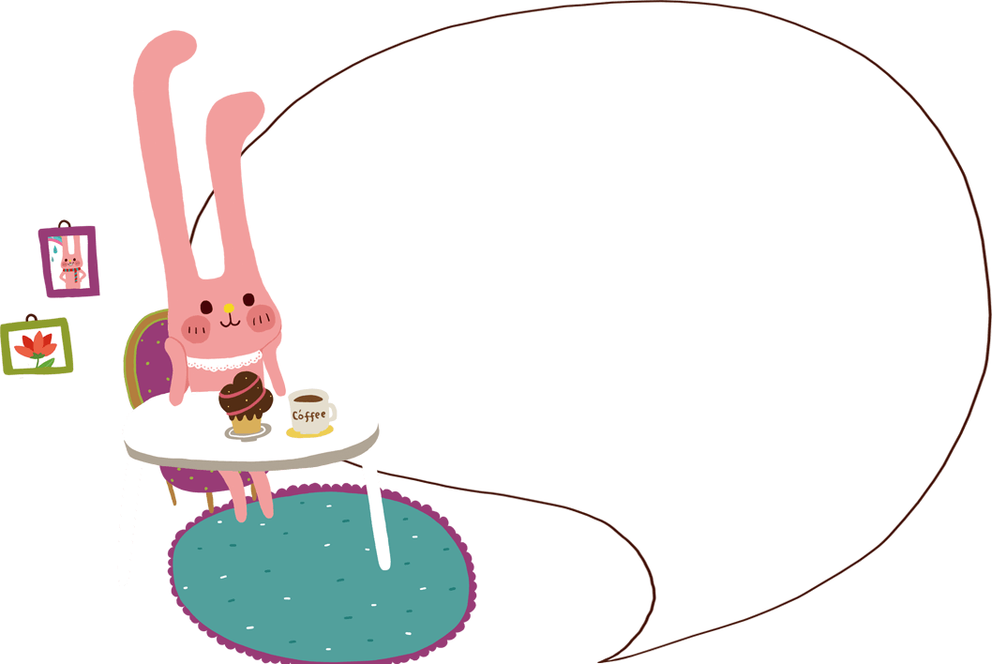
Tìm hiểu bài

Slide 23
Câu 1: Chiếc áo len của bạn Hòa đẹp và tiện lợi như thế nào ?
Áo màu vàng, có dây kéo ở giữa, có mũ để đội, ấm ơi là ấm.

Slide 24
Câu 2: Vì sao Lan dỗi mẹ?
Vì mẹ nói rằng không thể mua chiếc áo đắt tiền như vậy.

Slide 25
Câu 3: Anh Tuấn nói với mẹ những gì?
Mẹ hãy dành hết tiền mua áo cho em Lan. Con không cần thêm áo vì con khoẻ lắm. Nếu lạnh, con sẽ mặc them nhiều áo cũ ở bên trong.

Slide 26
Câu 4: Vì sao Lan ân hận?
- Vì Lan đã làm cho mẹ buồn.
Vì Lan thấy mình ích kỉ, chỉ biết nghĩ đến mình, không nghĩ đến anh.
Vì cảm động trước tấm lòng yêu thương của mẹ và sự nhường nhịn, độ lượng của anh…

Slide 27
Câu 5: Tìm một tên khác cho truyện.
M: Mẹ và hai con.
Tấm lòng của người anh.
Cô bé ngoan.
Cô bé biết ân hận.

Slide 28



Nội dung
Anh em phải biết nhường nhịn, thương yêu, quan tâm đến nhau.

Slide 29
Luyện đọc lại

Slide 30
Để đọc bài này được hay, các con cần đọc
với giọng như thế nào?
Toàn bài đọc với giọng tình cảm, nhẹ nhàng.
Phân biệt giọng đọc của các nhân vật.

Slide 31


Luyện đọc lại (đoạn 3)
3. Một lúc lâu, bỗng em nghe tiếng anh Tuấn thì thào với mẹ:
- Mẹ ơi, mẹ dành hết tiền mua cái áo ấy cho em Lan đi. Con không cần thêm áo đâu.
Giọng mẹ trầm xuống:
- Năm nay trời lạnh lắm. Không có áo ấm con sẽ ốm mất.
- Con khỏe lắm, mẹ ạ. Con sẽ mặc thêm nhiều áo cũ ở bên trong.
Tiếng mẹ âu yếm:
- Để mẹ nghĩ đã. Con đi ngủ đi.
thì thào
không cần
trầm xuống
lạnh lắm
ốm mất
khỏe lắm
âu yếm
nghĩ

Slide 32
Kể chuyện

Slide 33



Dựa vào các gợi ý dưới đây, kể lại từng đoạn câu chuyện Chiếc áo len theo lời của Lan:
a) Đoạn 1: Chiếc áo đẹp
1. Mùa đông năm ấy lạnh như thế nào?
2. Áo len của bạn Hòa đẹp và ấm ra sao?
3. Lan nói gì với mẹ?
Gợi ý:
1: Mùa đông năm ấy đến sớm, gió thổi rất lạnh.
2: Mấy hôm nay, em thấy Hoà đến lớp mặc một
chiếc áo màu vàng đẹp ơi là đẹp, em thích lắm…
3: Đêm ấy, em nói với mẹ…

Slide 34
Dựa vào các gợi ý dưới đây, kể lại từng đoạn câu chuyện Chiếc áo len theo lời của Lan:
b) Đoạn 2: Giận dỗi
1. Mẹ nói thế nào khi Lan đòi mua chiếc áo đắt tiền?
2. Lan trả lời ra sao?
3. Lan dỗi mẹ như thế nào?

Slide 35
Dựa vào các gợi ý dưới đây, kể lại từng đoạn câu chuyện Chiếc áo len theo lời của Lan:
c) Đoạn 3: Nhường nhịn
1. Anh Tuấn nói gì với mẹ?
2. Mẹ lo điều gì?
3. Anh Tuấn nói thế nào để mẹ yên lòng?

Slide 36
Dựa vào các gợi ý dưới đây, kể lại từng đoạn câu chuyện Chiếc áo len theo lời của Lan:
d) Đoạn 4: Ân hận
1.Vì sao Lan ân hận sau khi nghe câu chuyện?
2. Lan muốn nói với mẹ điều gì?

Slide 37
Dựa vào các gợi ý, em hãy đóng vai là nhân vật Lan và luyện kể lại từng đoạn của câu chuyện “Chiếc áo len”
b) Đoạn 2: Giận dỗi
a) Đoạn 1: Chiếc áo đẹp
1. Mùa đông năm ấy lạnh như thế nào?
1. Mẹ nói thế nào khi Lan đòi mua chiếc áo đắt tiền?
2. Áo len của bạn Hòa đẹp và ấm ra sao?
3. Lan nói gì với mẹ?
2. Lan trả lời ra sao?
3. Lan dỗi mẹ như thế nào?
c) Đoạn 3: Nhường nhịn
d) Đoạn 4: Ân hận
1. Anh Tuấn nói gì với mẹ?
1.Vì sao Lan ân hận sau khi nghe câu chuyện?
2. Mẹ lo điều gì?
2. Lan muốn nói với mẹ điều gì?
3. Anh Tuấn nói thế nào để mẹ yên lòng?

Slide 38
MỤC TIÊU
Đọc trôi chảy cả bài: đọc đúng các từ khó, dễ phát âm sai; biết ngắt, nghỉ hơi hợp lí.
Hiểu nghĩa của các từ mới:bối rối, thì thào.
Hiểu ND: Anh em phải biết nhường nhịn, thương yêu, quan tâm đến nhau.
Kể lại được từng đoạn của câu chuyện theo lời kể của Lan dựa theo gợi ý.

Slide 39
D. Vận dụng, kết nối

Slide 40
MỤC TIÊU
Đọc trôi chảy cả bài: đọc đúng các từ khó, dễ phát âm sai; biết ngắt, nghỉ hơi hợp lí.
Hiểu nghĩa của các từ mới:bối rối, thì thào.
Hiểu ND: Anh em phải biết nhường nhịn, thương yêu, quan tâm đến nhau.
Kể lại được từng đoạn của câu chuyện theo lời kể của Lan dựa theo gợi ý.

Slide 41
D. Vận dụng, kết nối:
Các em có khi nào đòi cha mẹ mua cho những thứ đắt tiền làm bố mẹ phải lo lắng không?
Có khi nào em dỗi một cách vô lí không?
Sau đó, em có nhận ra mình sai và có xin lỗi không?
- Về nhà, em hãy kể lại câu chuyện “Chiếc áo len” cho người thân nghe.
- Chuẩn bị bài sau: Quạt cho bà ngủ.

Slide 42

CHÀO TẠM BIỆT

